Slide 1
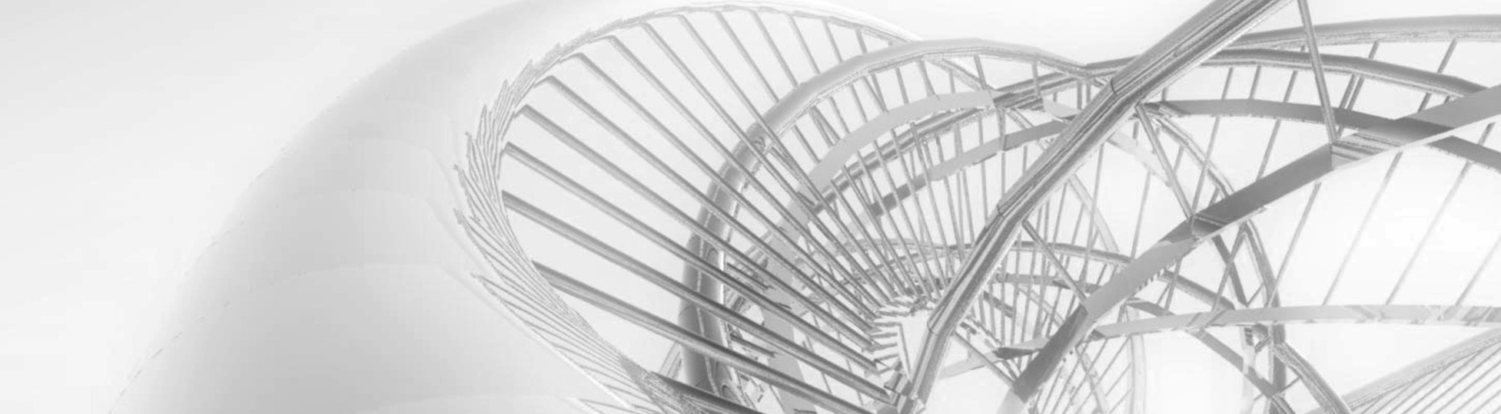

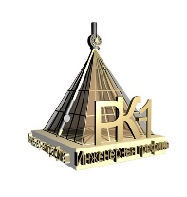
Поверхности
Московский государственный
технический университет
им. Н.Э. Баумана
Горячкина А.Ю.
Корягина О.М.
Кафедра
«Инженерная графика»

Slide 2
Поверхность – непрерывная совокупность последовательных положений некоторой движущейся в пространстве линии.
Все поверхности можно изобразить на плоскости, задавая проекции линий и точек, принадлежащих поверхности.
Поверхность считается однозначно заданной на чертеже, если можно построить проекцию любой точки, ей принадлежащей.
Задание поверхности на чертеже
1. Каркасом – семейством линий или точек
2. Определителем – совокупностью геометрических элементов, позволяющих реализовать закон образования поверхности
3. Очерком – проекцией контурной линии поверхности
Московский государственный
технический университет
им. Н.Э. Баумана

Slide 3
Каркасный способ задания поверхности
Каркас поверхности – упорядоченное множество точек или линий, принадлежащих поверхности.
Если поверхность задается упорядоченным множеством точек – каркас точечный, в случае задания поверхности совокупностью линий – каркас линейный.
90°
А_{1n}
а_{n}
α
β
А_{1i}
А_{2n}
а_{i}
А₁₃
А_{2i}
А_{in}
а₃
А₁₂
А₂₃
А_{ii}
а₂
А_{i3}
А_{nn}
А₁₁
А₂₂
а₁
а
b
А_{i2}
А_{ni}
А₂₁
b₁
А_{i1}
А_{n3}
b₂
b_{i}
γ
А_{n1}
А_{n2}
b_{n}
рис. 7.1
Линии каркаса получаются при сечении поверхности γ плоскостями (α и β), расположенными под углом 90° и параллельными плоскостям проекций
Московский государственный
технический университет
им. Н.Э. Баумана

Slide 4
Кинематический способ образования поверхностей
Поверхность – непрерывная совокупность последовательных положений линии g_{j} , перемещающейся в пространстве по определенному закону.
Образующая ( g ) – линия (прямая или кривая), которая при своем движении образует поверхность.
Направляющие (d ) – линии (прямые или кривые), задающие направление (закон) движения образующей.
g
d₁
d₂
d₃
Рис. 7.2
Признак принадлежности точки поверхности
Если точка принадлежит поверхности, то проекции точки принадлежат одноименным проекциям линии, лежащей на поверхности
Московский государственный
технический университет
им. Н.Э. Баумана
Notes:
Кинематический способ образования поверхностей
Поверхность – непрерывная совокупность последовательных положений линии g_{j} , перемещающейся в пространстве по определенному закону.
Образующая ( g ) – линия (прямая или кривая), которая при своем движении образует поверхность.
Направляющие (d) – линии (прямые или кривые), задающие направление (закон) движения образующей.
Образующая может быть прямо1, кривой, постоянного или переменного вида.
Понятия образующей и и направляющей часто условны.
Для образования одой и той же поверхности образующая и направляющая могут меняться местами.
Например цилиндрическая поверхность может быть образована перемещением образующей прямой по направляющей окружности или перемещением окружностипо направляющей прямой.
Выбирают тот или иной способ задания поверхности в зависимости от условий решаемой задачи.

Slide 5
Определитель поверхности
Определитель поверхности – необходимая и достаточная совокупность независимых условий, однозначно задающих поверхность.
Ф (Г); [A]
(Г) – геометрическая часть ( содержит перечень геометрических фигур, участвующих в задании поверхности, и отношений между ними);
[A] – алгоритмическая часть ( описывает закон движения и изменения образующей).
На чертеже поверхность задают проекциями геометрических фигур, входящих в состав геометрической части определителя.
Ф (g, d₁ , d₂ , d₃); [g_{i} ∩ {d₁ , d₂ , d₃} ≠ Ø] (рис. 7.2)
Московский государственный
технический университет
им. Н.Э. Баумана

Slide 6
Классификация поверхностей
ПОВЕРХНОСТИ Ф(Г);[A]
1 класс
2 класс
Поверхности
нелинейчатые
Поверхности
линейчатые
Поверхности параллельного переноса
подкласс 1
С образующей постоянного вида
Ф (g, d ) ; [ g_{i} = T_{d} (g ) ]
группа 1.А
Поверхности вращения
подкласс 2
Ф (g, i ); [ g_{i} = R_{i} (g ) ]
группа 1.Б
С образующей переменного вида вида
Поверхности винтовые
подкласс 3
Ф (g, i ); [ g_{i} = R_{i} (g ) ○ T_{i} (g ) ]
Московский государственный
технический университет
им. Н.Э. Баумана
Notes:
На основе определителя поверхности можно составить классификацию поверхностей.
По виду движения образующей поверхности можно подразделить на:
Поверхности параллельного переноса
Поверхности вращения
Винтовые поверхности

Slide 7
Поверхности линейчатые
Поверхности линейчатые
С тремя направляющими
С двумя направляющими
С одной направляющей
Косой цилиндр с тремя направляющими
[А]-образующая составляет постоянный угол
с направляющей плоскостью
[А]-образующая параллельна плоскости параллелизма
Поверхность с ребром возврата
Дважды косой цилиндроид
Поверхность цилиндрическая
Косой цилиндроид
Прямой цилиндроид
Дважды косой коноид
Косой коноид
Прямой коноид
Поверхность коническая
Однополостной гиперболоид
Дважды косая плоскость
Косая плоскость
Плоскость
Московский государственный
технический университет
им. Н.Э. Баумана

Slide 8
Линейчатые поверхности с тремя направляющими
Ф (g, d₁ , d₂ , d₃); [g_{i} ∩ {d₁ , d₂ , d₃} ≠ Ø]
L_{i}
d₃
d₃
L_{i}
d₁
d₂
N_{i}
d₂
N_{i}
d₃
M_{i}
d₂
M_{i}
g
g
g_{i}
g_{i}
Рис. 7.3
d₁
d₁
Косой цилиндр с тремя направляющими
Дважды косой
цилиндроид
L₁
g_{i}
M₁
N_{i}
N₁
M_{i}
L_{i}
d₃
d₂
d₃
g
d₁
d₂
d₁
Дважды косой
коноид
Однополостной
гиперболоид
Московский государственный
технический университет
им. Н.Э. Баумана

Slide 9
Линейчатые поверхности с двумя направляющими и направляющей плоскостью
Ф ( g, d₁ , d₂ , α ); [ g_{i} ∩ {d₁ , d₂ } ≠ Ø ᴧ (g_{i} ^ α) = ϕº ]
g₁
d₂
g₂
g_{i}
α – направляющая плоскость,
Если ϕ = 0º ,
то α – плоскость параллелизма
d₁
f°
f°
f°
α
Рис. 7.4
Московский государственный
технический университет
им. Н.Э. Баумана

Slide 10
Линейчатые поверхности с двумя направляющими и плоскостью параллелизма (поверхности Каталана) g ║ α
Ф ( g, d₁ , d₂ , α ); [ g_{i} ∩ {d₁ , d₂ } ≠ Ø ᴧ (g_{i} ^ α) = 0º ]
Косая плоскость
Поверхность прямого
коноида
Поверхность прямого
цилиндроида
d₂
d₁
d₁
N_{i}
g_{i}
М_{i}
N_{i}
d₂
g_{i}
М_{i}
g_{i}
М_{i}
N_{i}
d₂
d₁
g_{i} ′
М_{i}′
γ
М_{i}′
γ
γ
h_{0γ}
g_{i} ′
М_{i}′
h_{0γ}
h_{0γ}
d₁′
d₂′
d₂′
d₁′
N_{i}′
g_{i} ′
d₁′
N_{i}′
N_{i}′
d₂′
Московский государственный
технический университет
им. Н.Э. Баумана

Slide 11
Прямой цилиндроид
Ф (g, d₁ , d₂ , α ); [g_{i} ∩ {d₁ , d₂ } ≠ Ø ᴧ (g_{i} ^ α) = 0º]
l"
2"
4"
6"
g_{i} ║ h_{0α}
12"
B"
11"
d₁"
1"
8"
A"
10"
g_{i}"
3"
9"
d₂"
5"
f_{0α}
7"
x
h_{0α}
7'
5'
9'
3'
10'
8'
d₁'
1'
A'
6'
11'
4'
B'
12'
l'
2'
Московский государственный
технический университет
им. Н.Э. Баумана
d₂'
g_{i}'
Рис. 7.5

Slide 12
Гиперболический параболоид (косая плоскость)
Ф (g, d₁ , d₂ , α ); [g_{i} ∩ {d₁ , d₂ } ≠ Ø ᴧ (g_{i} ^ α) = 0º]
d₁"
l"
d₂"
9"
1"
2"
10"
Косая плоскость формируется при движении прямой по двум скрещивающимся прямолинейным направляющим, при этом образующая все время параллельна плоскости параллелизма
3"
4"
5"
A"
6"
f_{0α}
7"
11"
8"
x
7'
5'
9'
2'
g_{i} ║ f_{0α}
3'
4'
1'
10'
A'
6'
d₁'
11'
l'
8'
d₂'
Рис. 7.6
Московский государственный
технический университет
им. Н.Э. Баумана

Slide 13
Линейчатые поверхности с одной направляющей (торсовые поверхности)
Поверхность с ребром возврата (торс) образуется перемещением прямолинейной образующей g, в каждом своем положении касающейся некоторой пространственной кривой d. Эта пространственная кривая является для поверхности направляющей. Она называется ребром возврата:
Если ребро возврата вырождается в точку, то получается частный вид торса – коническая поверхность(если точка собственная) или цилиндрическая поверхность – если ребро возврата вырождается в несобственную точку.
Ф (g, d₁ , S ); [g_{i} ∩ d₁ = S_{i} ∈d₁ ]
gn
S
gi
d
g
g
S_{i}
g3
g2
d
d
g1
Московский государственный
технический университет
им. Н.Э. Баумана

Slide 14
Поверхность с ребром возврата
g"
gn
S"
A"
gi
d
d"
S_{i}
x
d'
g3
g2
g1
g'
A'
S'
Рис. 7.7
Рис. 7.8

Slide 15
Цилиндрическая поверхность
g₁"
A"
g"
B"
d"
g
x
d'
B'
g'
d
A'
g₁'
Рис. 7.9
Рис. 7.11
Московский государственный
технический университет
им. Н.Э. Баумана

Slide 16
Коническая поверхность
S
g"
S"
A"
g
d"
B"
x
B'
d
g'
A'
d'
S'
Рис. 7.10
Рис. 7.12
Московский государственный
технический университет
им. Н.Э. Баумана

Slide 17
Подклассы поверхностей
Движение образующей g может быть задано:
направляющими линиями d законом движения
поступательным вращательным винтовым
Поверхности параллельного переноса (сдвига)
– формируются при движении образующей g вдоль оси переноса. Все точки образующей перемещаются поступательно (рис. 7.13)
d
g
A
A₁
d
g
Московский государственный
технический университет
им. Н.Э. Баумана
рис. 7.13

Slide 18
Поверхности вращения
- образуются при вращении образующей g (прямой или кривой) вокруг неподвижной оси вращения i . Каждая точка образующей (A, B, C ) перемещается по окружности (а, b, c) с центром на оси вращения.
i – ось вращения
g – образующая
а, b, c – параллели
b – экватор (наибольшая параллель)
c – горло (наименьшая параллель)
μ – меридиональная плоскость i ∈ μ
m – меридиан
μ₀ – плоскость главного меридиана μ₀ ║π
m₀ – главный меридиан
i
μ₀
μ
c
C
а
A
m₀
m
g
b
B
рис. 7.14
Очерк поверхности – границы видимости поверхности по отношению к плоскостям проекций
Московский государственный
технический университет
им. Н.Э. Баумана

Slide 19
i"
g"
f_{0α}
а"
A"
O"
Вращение – перемещение точки по окружности в плоскости, перпендикулярной оси вращения. Пересечение плоскости вращения с осью вращения – центр вращения. Расстояние от точки до центра вращения – радиус вращения
A₁"
x
i'
≡O'
g'
а'
A₁'
A'
Рис. 7.15
Московский государственный
технический университет
им. Н.Э. Баумана

Slide 20
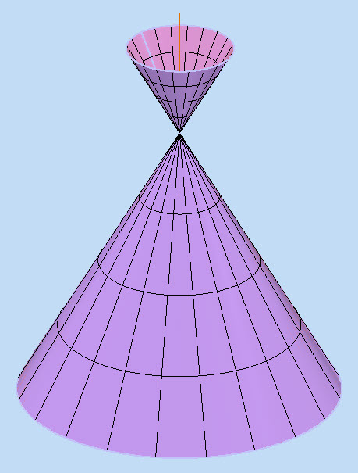
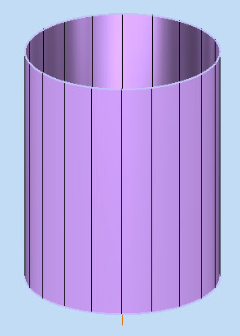
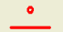
Поверхности вращения с прямолинейной образующей
i
i
i
g
S
g
g
Коническая поверхность
вращения
g ∩ i
Однополостный гиперболоид вращения
g i
Цилиндрическая поверхность вращения
g ║ i
Рис. 7.16
Московский государственный
технический университет
им. Н.Э. Баумана

Slide 21
Цилиндрическая поверхность Ф ( i, ℓ, m ); [ ℓ ∩ m ≠ Ø; ℓ ║i ]
5"
5‴
4"
3"
4‴
3 ‴
2"
z
2‴
m"
m‴
1"
1 ‴
x
y₂
y
1'
y₂
m'
2'
5’
4'
3'
Рис. 7.17
Московский государственный
технический университет
им. Н.Э. Баумана

Slide 22
Коническая поверхность
Ф ( i, ℓ, m, S ); [ ℓ ∩ m ≠ Ø; ℓ ∩ i =S ]
S"
i"
S‴
i ‴
n"
O"
n‴
O ‴
А"
R
R
A‴
z
l"
y_{A}
l‴
x
1"
0
1 ‴
y
n'
y₁
S'
i'
O'
y_{A}
y₁
A'
l'
Рис. 7.18
1'
Московский государственный
технический университет
им. Н.Э. Баумана

Slide 23
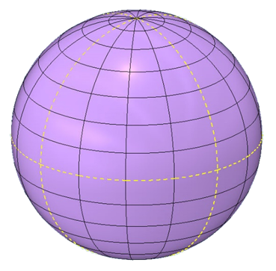
Поверхности вращения с образующей окружностью
i₁
i₄
i₃
i₂
Сфера r = 0
i₁
g
R
r
Тор – поверхность, образованная вращением окружности вокруг оси, не проходящей через центр этой окружности
При вращении окружности вокруг ее диаметра образуется сфера
Рис. 7.20
Рис. 7.19
Московский государственный
технический университет
им. Н.Э. Баумана
Notes:
Видео нужно?

Slide 24
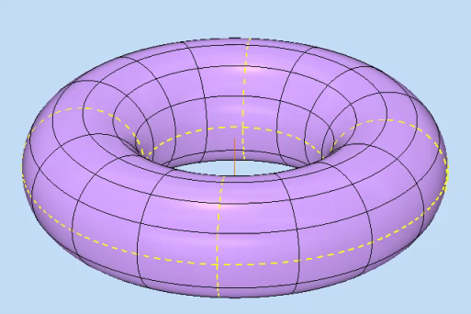
Торовые поверхности
Открытый тор
Закрытый тор
Самопересекающийся тор
r < R
r > R
r = R
Московский государственный
технический университет
им. Н.Э. Баумана
Рис. 7.21

Slide 25
Построение проекций точек, принадлежащих сферической поверхности
y_{E}
m"
E"
A"
E'"
D"
A'"
D'"
C"
C'"
B"
e"
B'"
y_{D}
y_{B}
e'"
(F")
y_{C}
F'"
p"
m'"
p'"
B'
yB
(F')
p'
Главный меридиан
Экватор
Профильный меридиан
m'
y_{C}
A'
y_{D}
y_{E}
E'
D'
C'
e'
Рис. 7.22
Московский государственный
технический университет
им. Н.Э. Баумана

Slide 26
Построение проекций точек, принадлежащих торовой поверхности
c₁"
c2"
2"
(B")
1"
A"
x
2'
1'
c₂'
c₁'
B'
A'
Рис. 7.23
Московский государственный
технический университет
им. Н.Э. Баумана

Slide 27
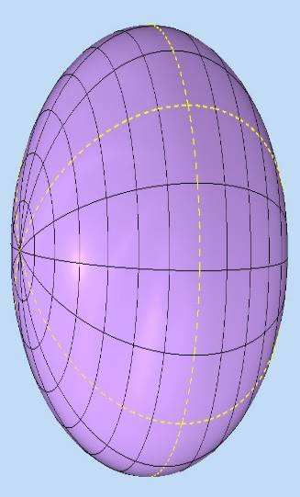
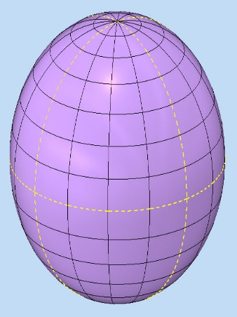
Поверхности вращения с образующей кривой второго порядка
i"
A"
эллипс
i
g"
i
x
Эллипсоиды вращения:
g'
i'
вытянутый
сжатый
A'
Рис. 7.24
Московский государственный
технический университет
им. Н.Э. Баумана

Slide 28
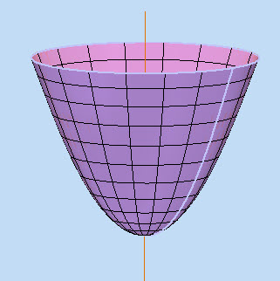
Поверхности вращения с образующей кривой второго порядка
i"
i"
i"
g"
A"
парабола
x
g'
i'
A'
Параболоид вращения
Рис. 7.25
Московский государственный
технический университет
им. Н.Э. Баумана

Slide 29
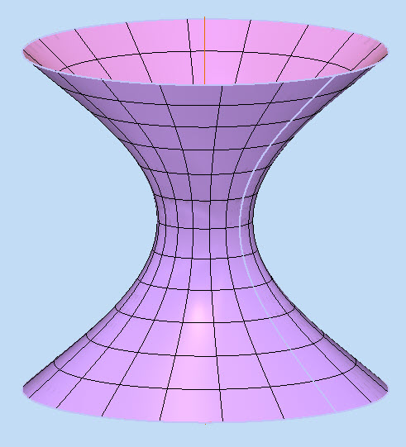
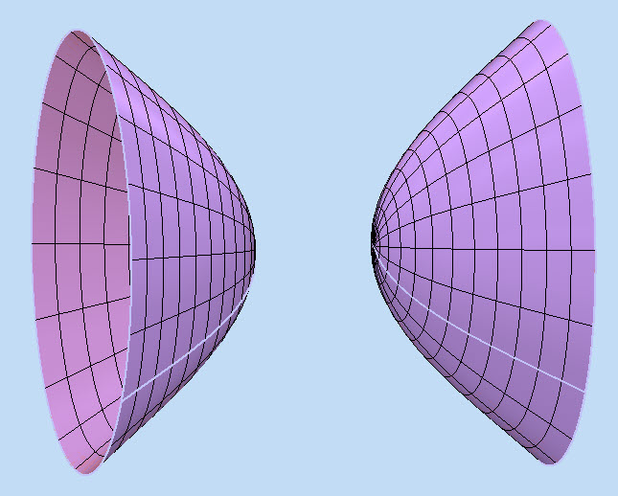
Поверхности вращения с образующей кривой второго порядка
i
i"
g"
A"
гипербола
i
x
g'
i'
Гиперболоиды вращения:
A'
однополостный
двухполостный
Рис. 7.26
Московский государственный
технический университет
им. Н.Э. Баумана

Slide 30
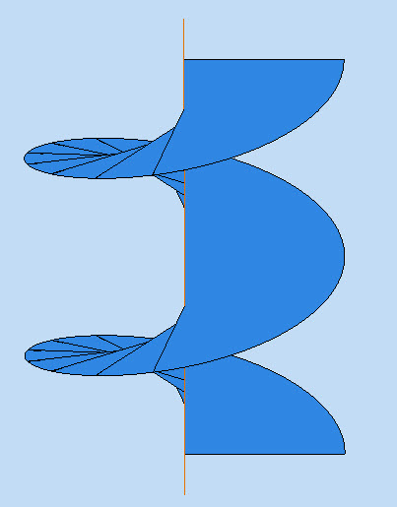
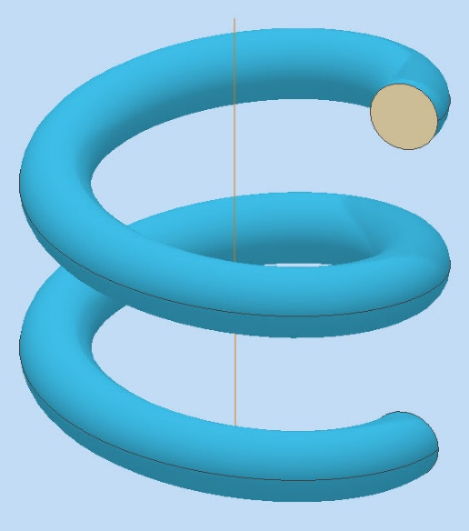
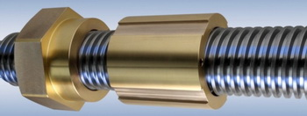
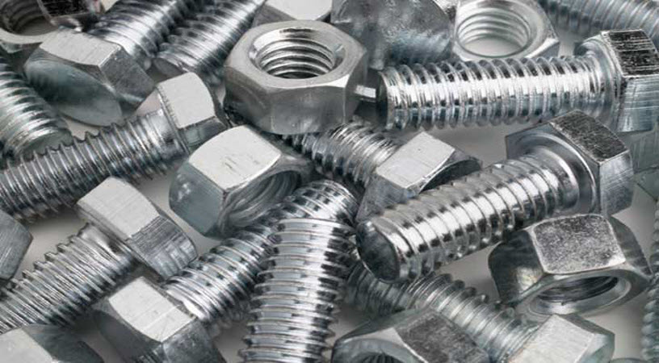
Винтовые поверхности
Винтовая поверхность формируется при винтовом движении образующей (прямой или кривой) вокруг оси.
Винтовое движение – совокупность двух перемещений: поступательного вдоль некоторой оси и вращательного вокруг той же оси.
Шаг (P) винтовой поверхности – перемещение образующей вдоль оси за один оборот
g
i
i
g
Линейчатая
винтовая поверхность
Трубчатая
винтовая поверхность
Рис. 7.27
Московский государственный
технический университет
им. Н.Э. Баумана

Slide 31
Геликоиды
1"
1₁"
i"
Геликоид – винтовая поверхность с прямолинейной образующей.
P
7₁"
В зависимости от положения прямолинейной образующей g по отношению к оси i , различают следующие виды геликоидов:
7"
4"≡4₁"
2"
A"
2₁"
g"
1₁"
g ┴ i - прямой
g не ┴ i - косой (наклонный)
g ∩ i - закрытый
g I - открытый
1"
11'
9'
10'
12'
8'
i'
1'
g'
7'
A'
6'
2'
Московский государственный
технический университет
им. Н.Э. Баумана
3'
Рис. 7.28
5'
4'

